Slide 1




CHÍNH TẢ
QUÊ HƯƠNG

Slide 2
KIỂM TRA BÀI CŨ
- Viết 3 từ có tiếng chứa vần oai:
+ Thoải mái, khoái chí, khoai lang.
- Viết 3 từ có tiếng chứa vần oay:
+ Xoay tròn, loay hoay, xoáy nước.

Slide 3
Quê hương
Quê hương là chùm khế ngọt
Cho con trèo hái mỗi ngày
Quê hương là đường đi học
Con về rợp bướm vàng bay.
Quê hương là con diều biếc
Tuổi thơ con thả trên đồng
Quê hương là con đò nhỏ
Êm đềm khua nước ven sông.
Quê hương là cầu tre nhỏ
Mẹ về nón lá nghiêng che
Quê hương là đêm trăng tỏ
Hoa cau rụng trắng ngoài hè.
Theo Đỗ Trung Quân

Slide 4
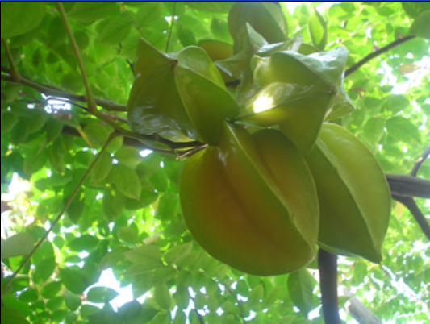
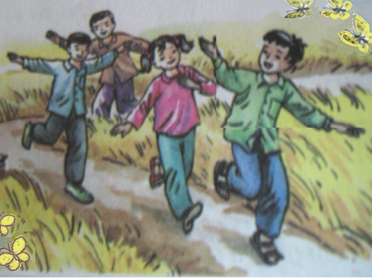
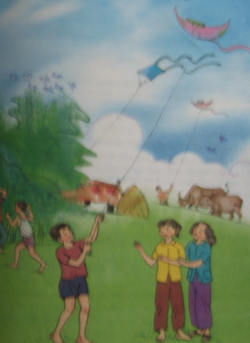
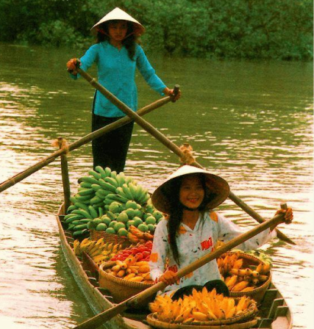
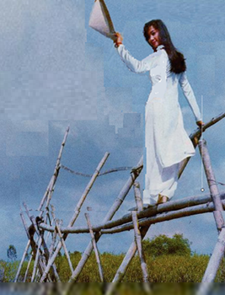


Slide 5
Quê hương là chùm khế ngọt
Cho con trèo hái mỗi ngày
Quê hương là đường đi học
Con về rợp bướm vàng bay.
Quê hương là con diều biếc
Tuổi thơ con thả trên đồng
Quê hương là con đò nhỏ
Êm đềm khua nước ven sông.
Quê hương là cầu tre nhỏ
Mẹ về nón lá nghiêng che
Quê hương là đêm trăng tỏ
Hoa cau rụng trắng ngoài hè.
Theo Đỗ Trung Quân
Luyện viết:
- rợp bướm vàng bay
- diều biếc
- Êm đềm khua nước
- nghiêng che
- rụng trắng ngoài hè.

Slide 6
VIẾT BÀI

Slide 7

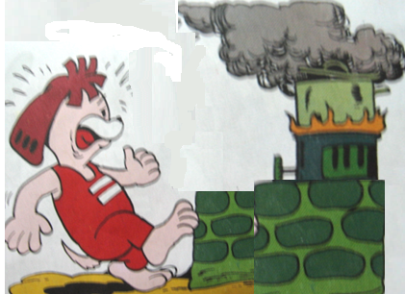
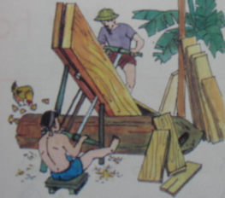
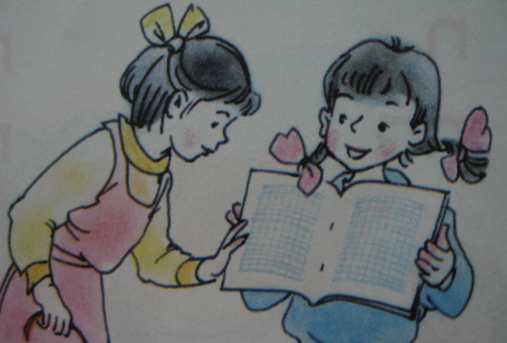
Bài tập 2: Điền vào chỗ trống et hay oet ?
Em bé toét miệng cười Mùi khét
Cưa xoèn xoẹt Xem xét

Slide 8
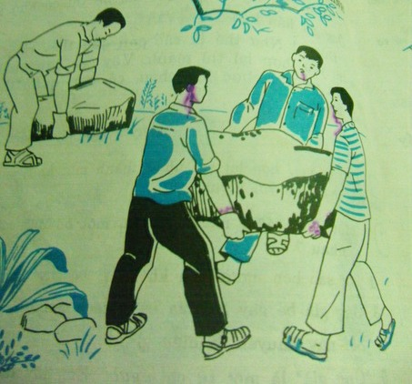
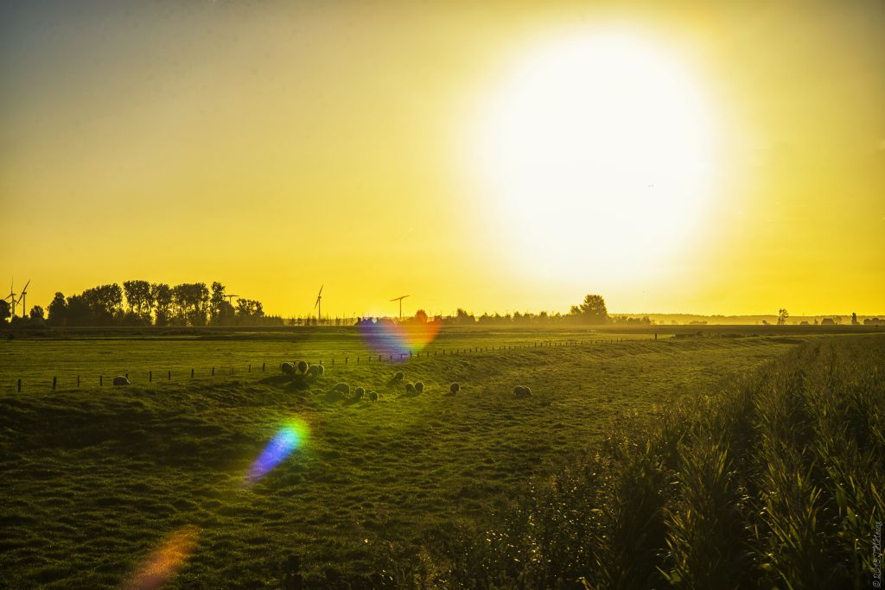
Bài 3a. Viết lời giải cho các câu đố sau:
(Nặng)
Để nguyên , ai cũng lặc lè
Bỏ nặng, thêm sắc – ngày hè chói chang.
( Là những chữ gì ?)
(Nắng)

Slide 9
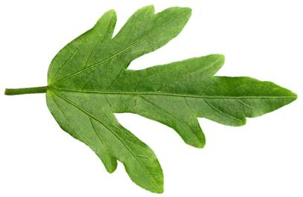
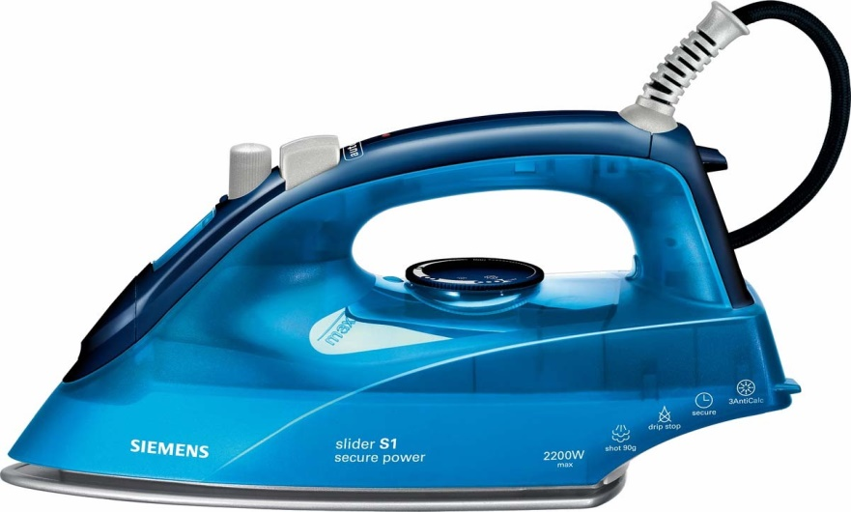
Bài 3a. Viết lời giải cho các câu đố sau:
Có sắc – mọc ở xa gần
Có huyền – vuốt thẳng áo quần cho em.
( Là những chữ gì ?)
(Lá)
(Là)

Slide 10


CHÀO CÁC EM !

Slide 11
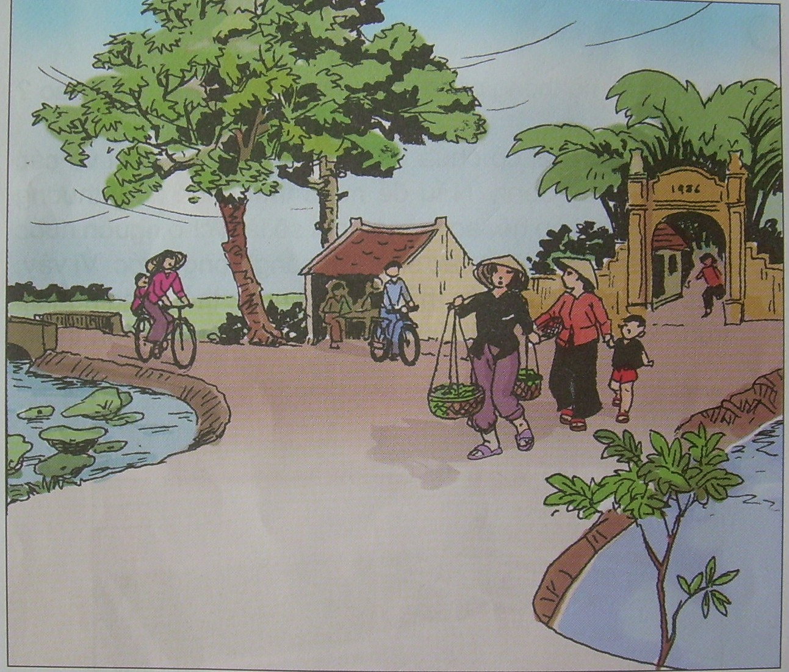
Viết bảng: từ chứa tiếng bắt đầu r / d / gi.

